Slide 1
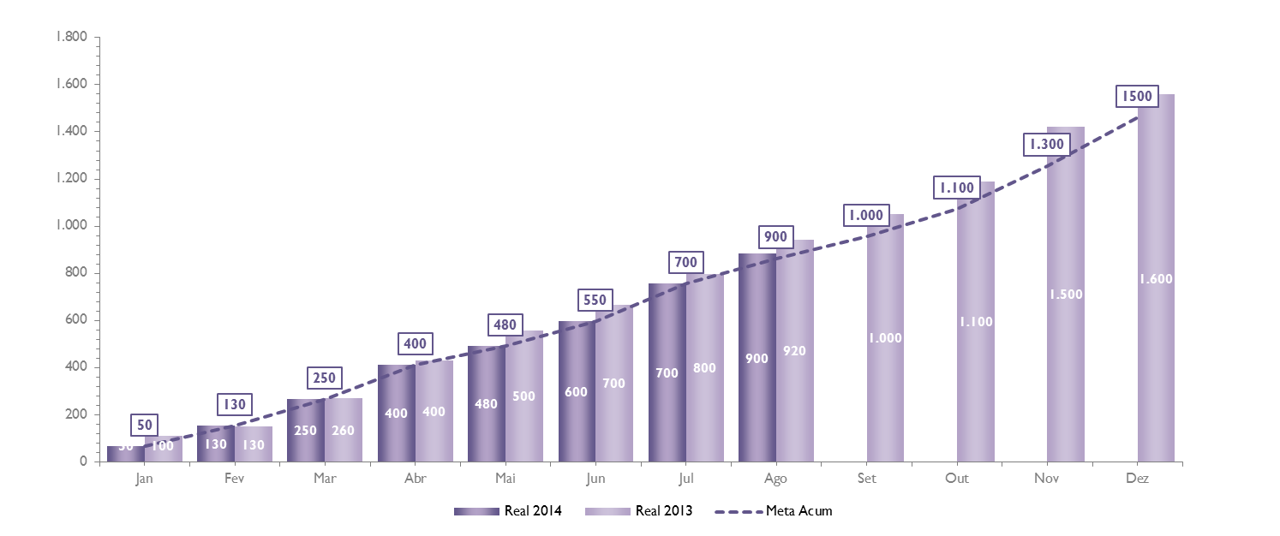
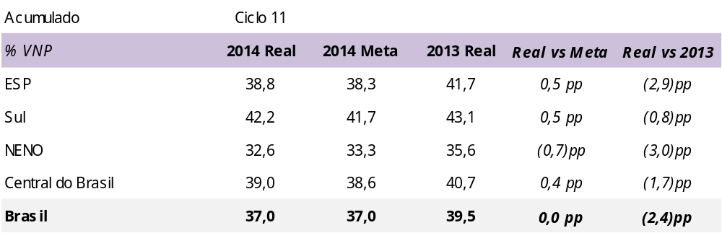

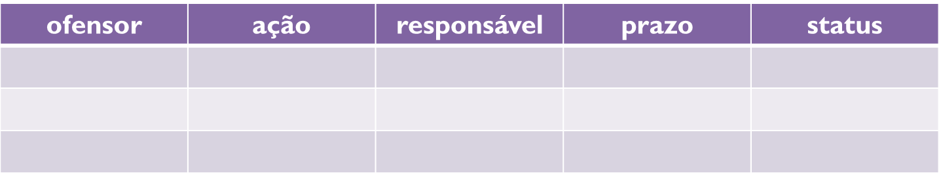
5 Nome do Indicador (unidade de medida, periodicidade)
Orientação do Indicador
COMENTÁRIOS
ANÁLISE GRÁFICA (evolução do indicador real vs meta vs ano anterior)
Síntese da evolução e análises do indicador
Pontos de atenção ou destaques
Tendência de atingir a meta ano
Exemplo
Nome do Indicador
Exemplo
PLANO DE AÇÃO (o que? quem? quando? para cada ofensor)
Plano de ação com o intuito de melhorarmos a performance e conseguirmos um melhor resultado.
Deverá sempre conter um prazo e um responsável.
Tabela de abertura por granularidade (UR, UN)
ANÁLISE DO PROBLEMA (causas-raiz, ofensores)
Notes:
1
1

